Slide 1


第三章高级硬件基础
本章学习内容
1
微处理器
2
总线
3
直接内存访问
4
中断
5
其它常用的元器件
6
示意图及其规范

Slide 2
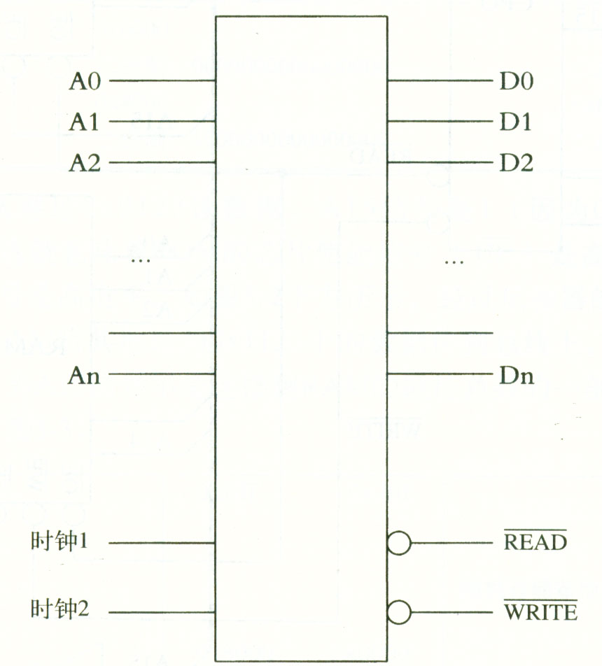
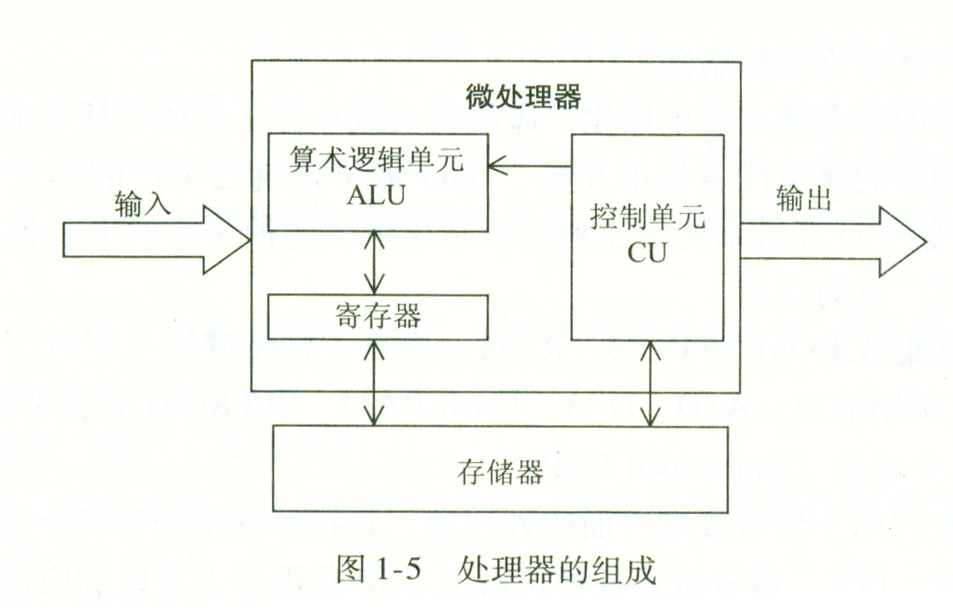
3.1 微处理器
3.1.1 微处理器的组成
微处理器是嵌入式系统的核心部分，从外部结构上看，它至少应该具有如下图所示的这些接口。
微处理器从功能上看，它应包括如下图所示的控制单元、算术逻辑单元和寄存器。

Slide 3
3.1 微处理器
3.1.1 微处理器的组成
微处理器
控制单元
主要负责取指、译码和取操作数等基本动作，并发出主要的控制指令。
算术逻辑单元
主要完成算术运算和逻辑运算。
寄存器
用于存储暂时性的数据，主要是从存储器中所得到的数据和算术逻辑单元中处理好的数据。

Slide 4
3.1 微处理器
3.1.2 选择合适的嵌入式处理器
1、选择处理器的总体原则
选择处理器取决于应用的需要、设计目标和设计约束。“合适”是最好的。
2、嵌入式处理器指令集
目前，常见的指令集有：
1）复杂指令集（Complex Instruction Set Computer, CISC）
2）精简指令集（Reduced Instruction Set Computer, RISC）

Slide 5
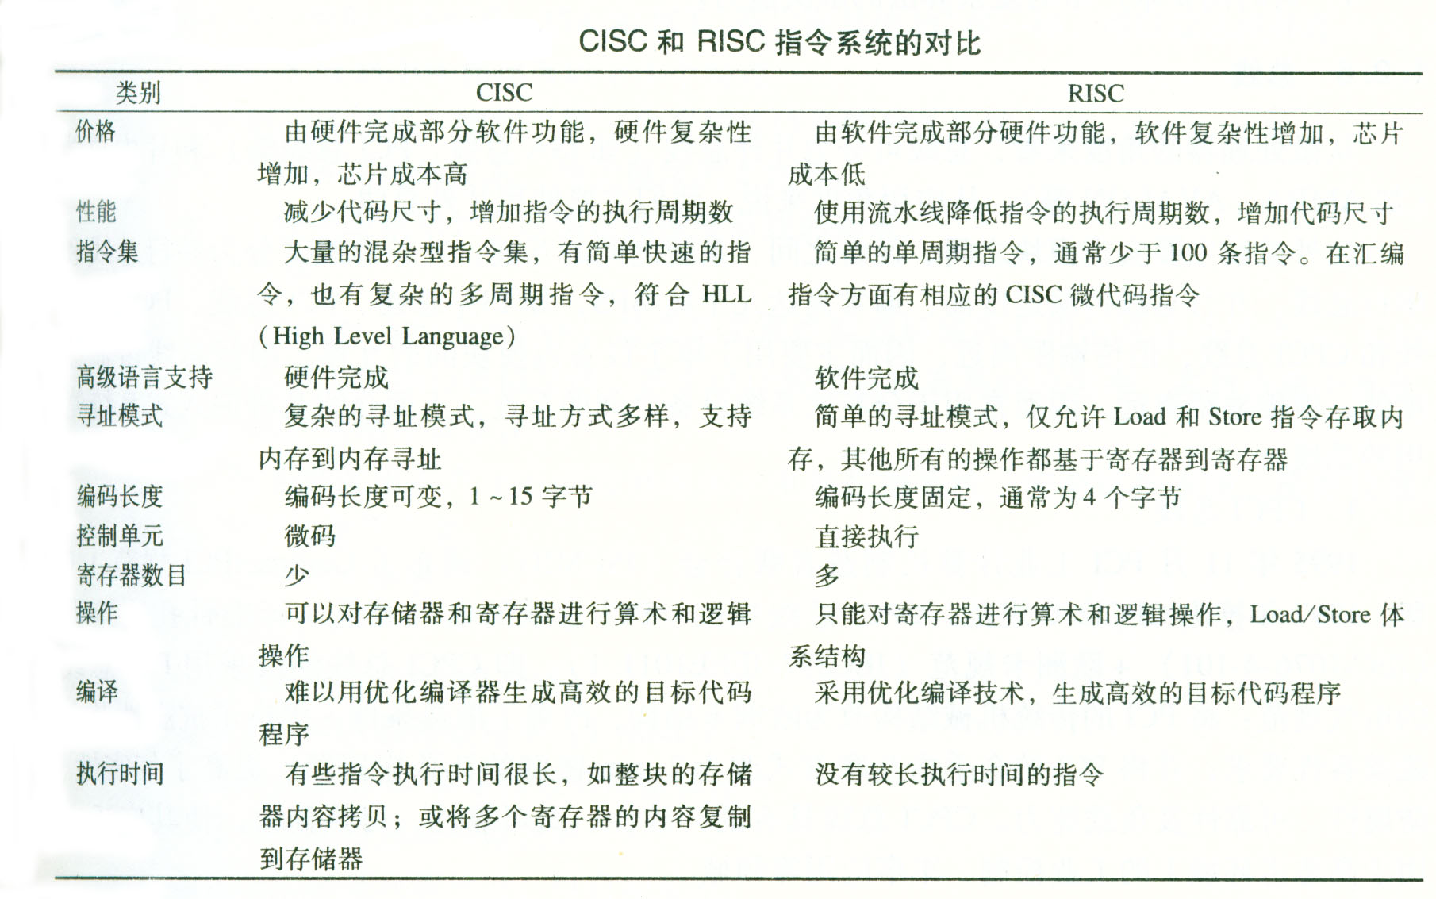
2.1 术语
其特性如下表所示

Slide 6
3.1 微处理器
3.1.2 选择合适的嵌入式处理器
3、选择处理器必须考虑的因素
1）指令集
2）操作数的最大宽度
3）处理速度和时钟频率
4）对时间要求严格的复杂算法的解决能力

Slide 7
3.1 微处理器
3.1.2 选择合适的嵌入式处理器
目前，许多嵌入式系统都采用32位的RISC嵌入式微处理器，因为它与传统的基于单片机的控制系统和基于PC的控制方式相比，有以下优点
1）处理能力方面
主频从30MHz到200MHz以上，处理能力大大超过单片机系统，接近PC机的水平，但体积更小。
2）实时性方面
可内嵌实时操作系统（RTOS），能保证控制系统的实时性。
3）人机交互方面
支持大屏幕的液晶显示器，提供功能强大的图形用户界面。
可为控制系统专门设计，其功能专一，成本较低，而且开放的用户程序接口（API）保证了系统能够快速升级和更新。
4）系统升级方面

Slide 8
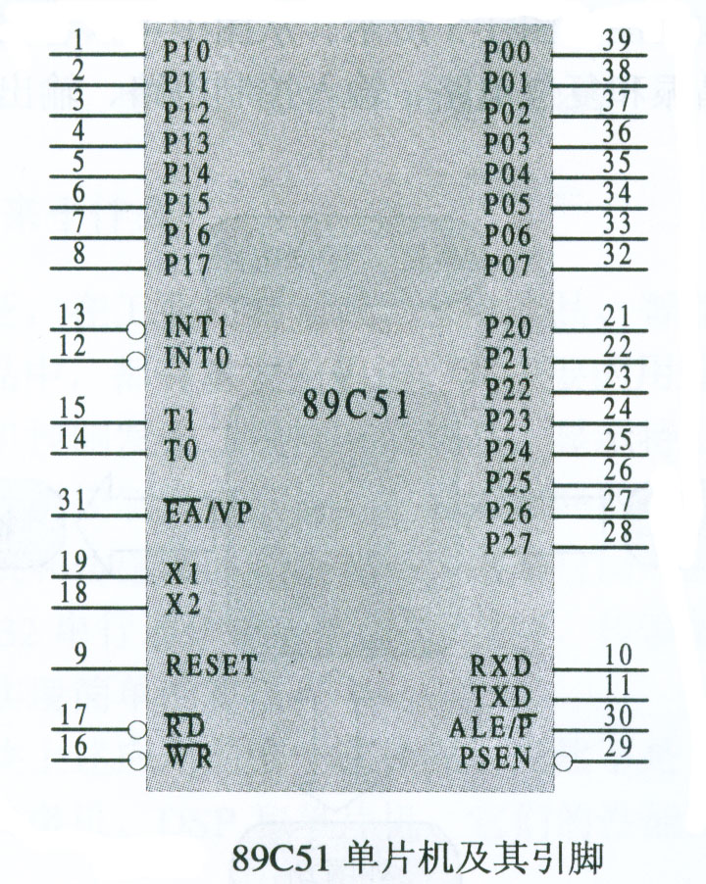
3.1 微处理器
3.1.3 一个嵌入式微处理器的实例 ——MSC-51

Slide 9
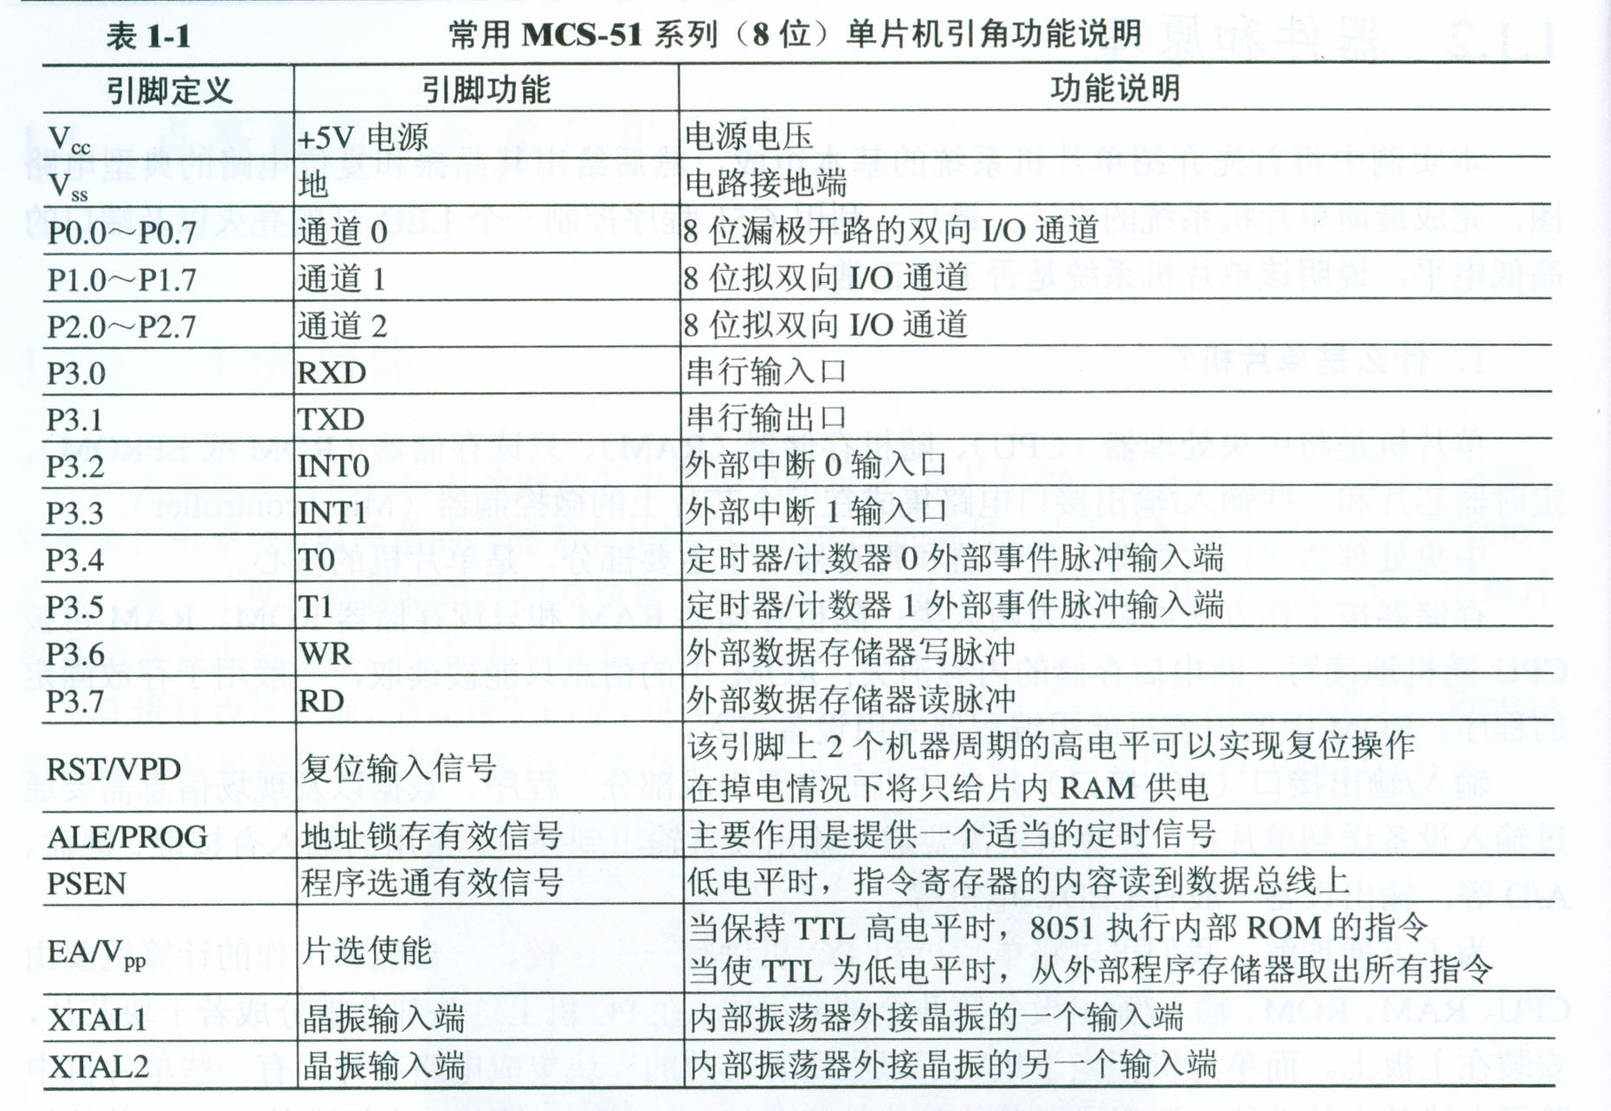
3.1 微处理器
3.1.3 一个嵌入式微控制器的实例 ——MSC-51

Slide 10
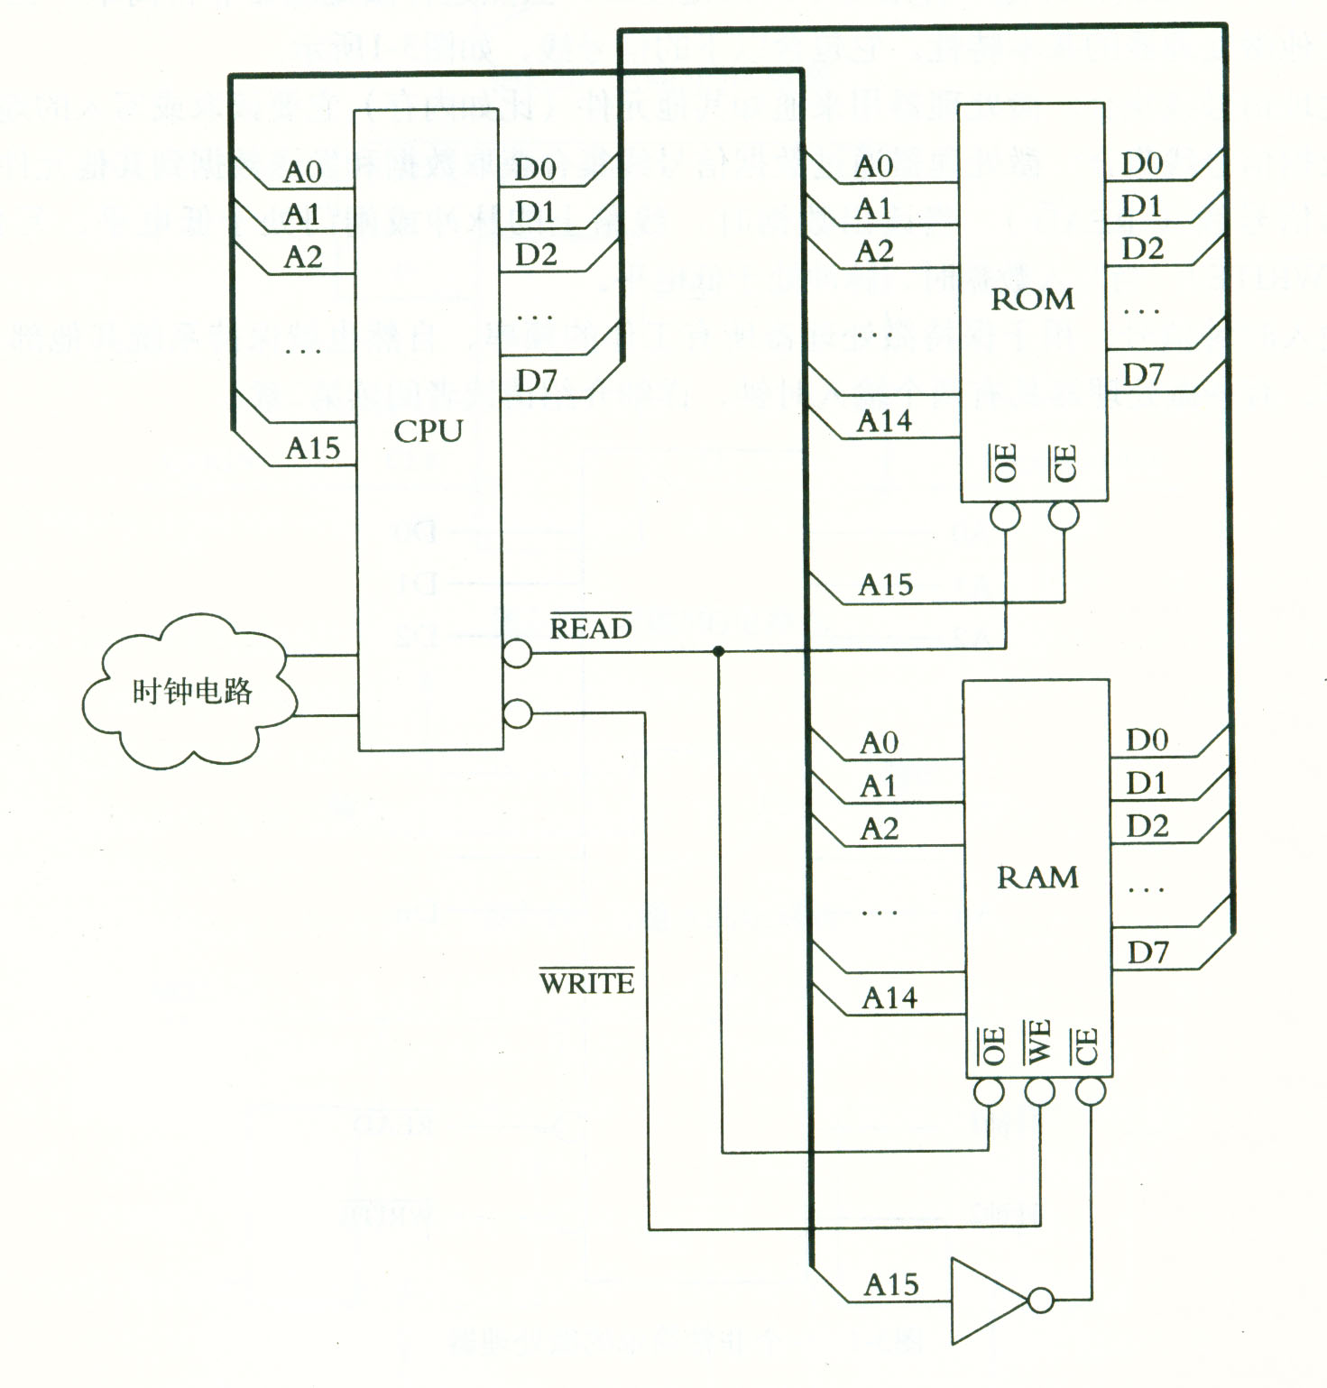
3.2 总 线
3.2.1 设计一个最简单的嵌入式系统
设计要求
1、主要器件：一个单片机、一个ROM和一个RAM。
2、器件主要性能指标：
★ 3个元件都有8条数据信号线（D0-D7）;
★ 微处理器有16条地址线（A0-A15）;
★ ROM和RAM都是32K的。

Slide 11
3.2 总 线
3.2.2 有关总线的一些基本概念
1、总线的种类
总线可分为片外总线（如ISA总线、PCI总线等）和片内总线（如AMBA、AVALON等）。
★★ ★ 我们主要关心的是片外总线。
片外总线的功能：主要实现模块之间、设备之间、系统之间的互连

Slide 12
3.2 总 线
3.2.2 有关总线的一些基本概念
2、常用的片外总线
在嵌入式系统中，常用的片外总线有：
1）CPCI总线
2）PC104总线
3）CAN总线
4）SPI总线
5）I²C总线片外总线。
3、微处理器的总线
1）地址总线
2）数据总线
3）控制总线

Slide 13
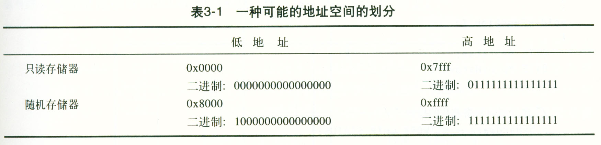
3.2 总 线
3.2.2 有关总线的一些基本概念
4、实例分析
1）地址空间的划分

Slide 14
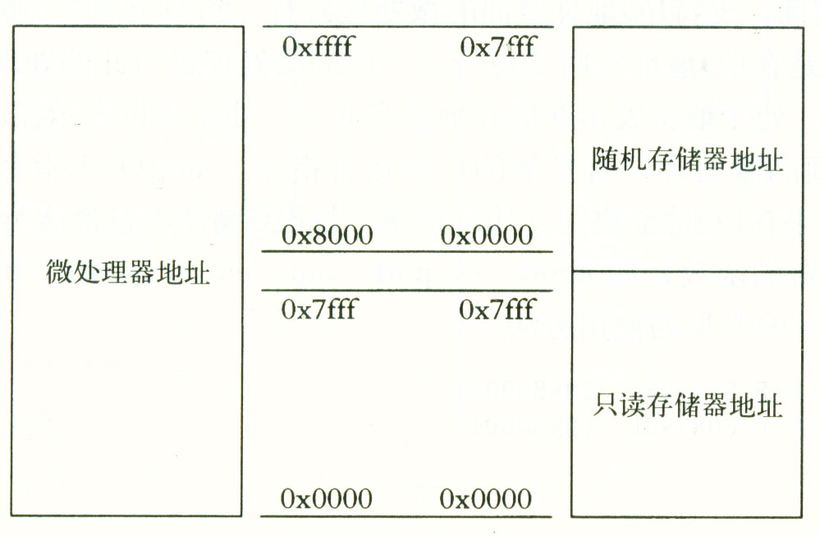
3.2 总 线
3.2.2 有关总线的一些基本概念
0x9123

Slide 15
3.2 总 线
3.2.3 总线上的其它硬件设备
在嵌入式系统中，CPU可能还要控制和管理外部设备或与外部设备进行信息交换（如前面介绍的地下油罐监视器，无线条形码扫描仪等），为解决这类问题，通常是给每个硬件设备分配一个地址空间，而所分配的地址空间是内存所没有用到的。这种方案称为内存映射。

Slide 16
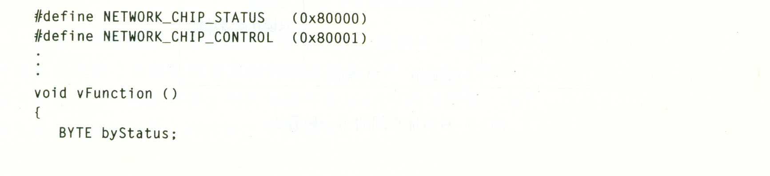
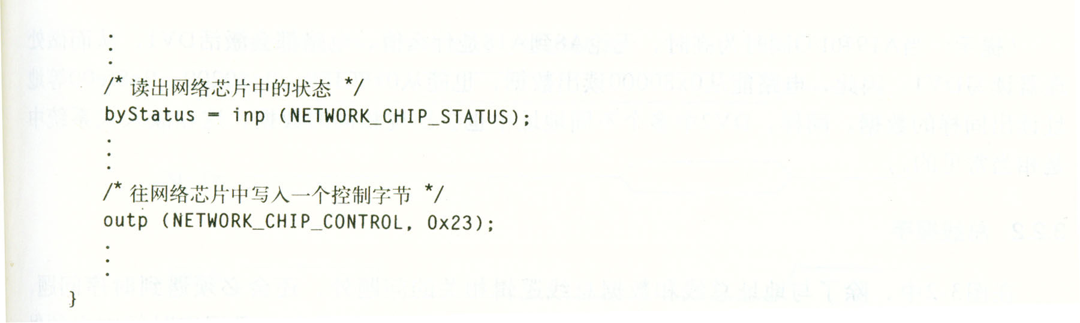
3.2 总 线
3.2.3 总线上的其它硬件设备
访问设备的一个实例

Slide 17
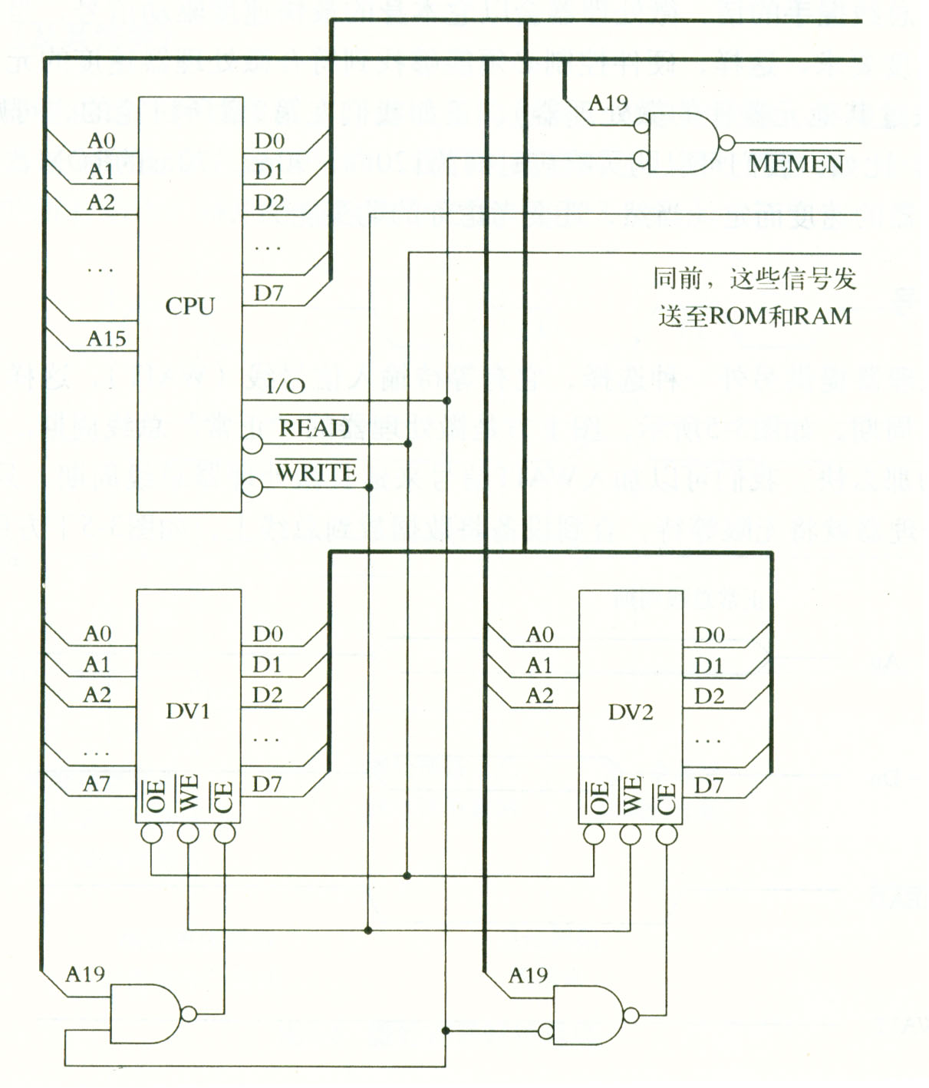
3.2 总 线
3.2.3 总线上的其它硬件设备
内存空间
0x00000-0x7ffff
I/O空间
0x80000-0x800ff
内存空间
0x80000-0x80007

Slide 18
3.2 总 线
3.2.4 总线控制机制
1、总线握手
实现微处理器控制信号与其它元器件配合的机制称为总线握手。
总线握手是需要软件来实现的。
2、机制1：无总线握手
无总线握手，需要符合微处理器速度的元器件。

Slide 19
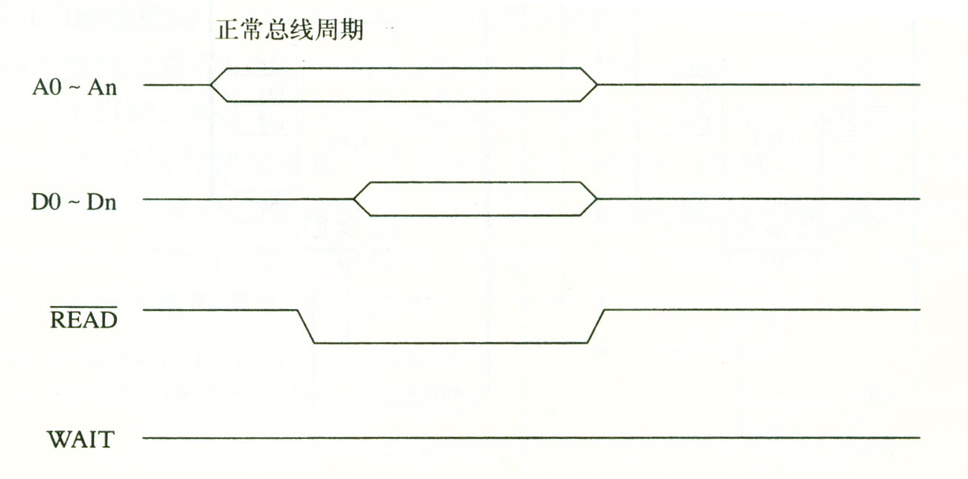
3.2 总 线
3.2.4 总线控制机制
3、机制2：等待信号

Slide 20
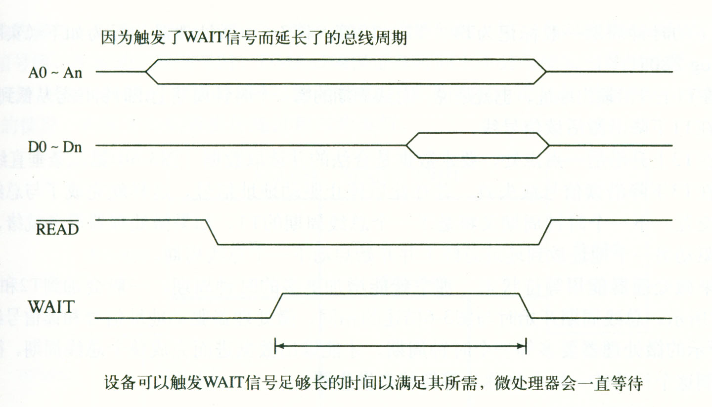
3.2 总 线
3.2.4 总线控制机制

Slide 21
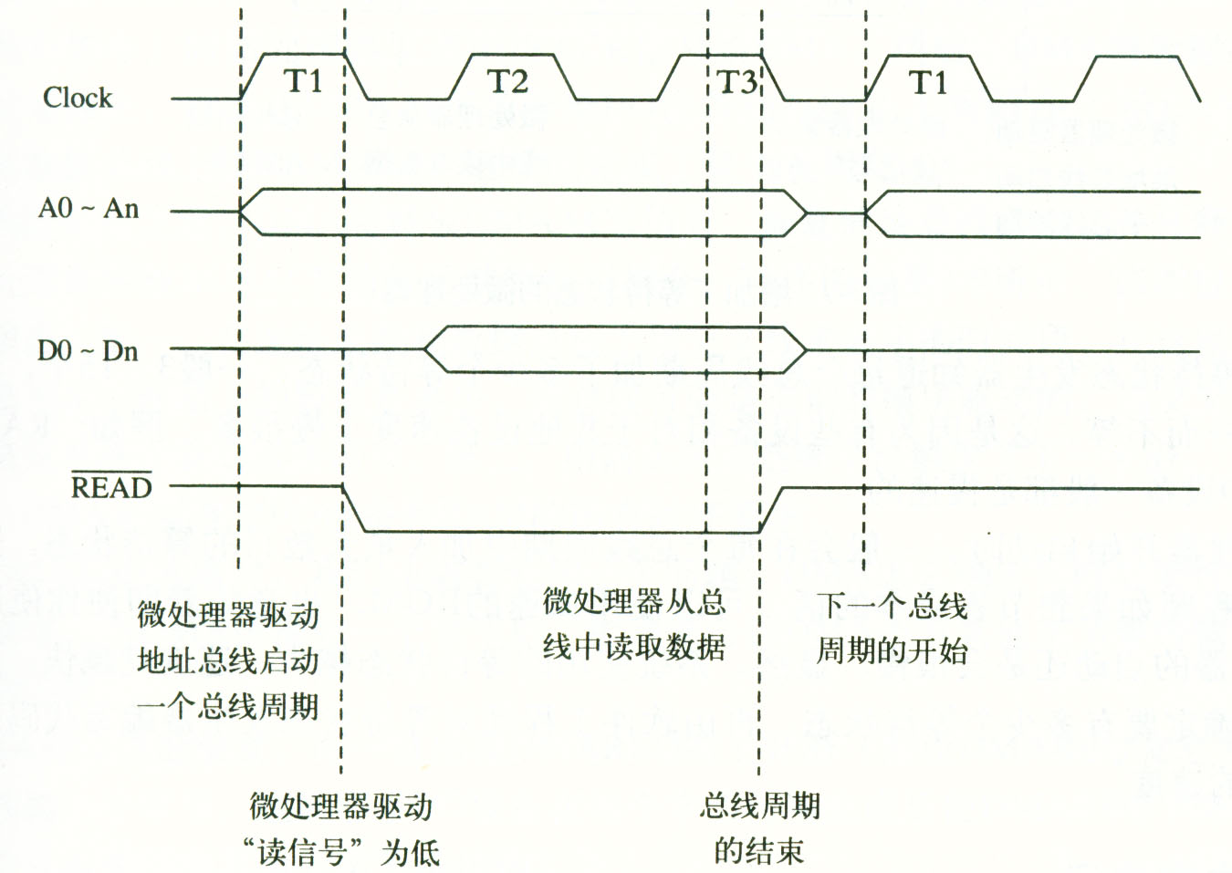
3.2 总 线
3.2.4 总线控制机制
4、机制3：等待状态

Slide 22
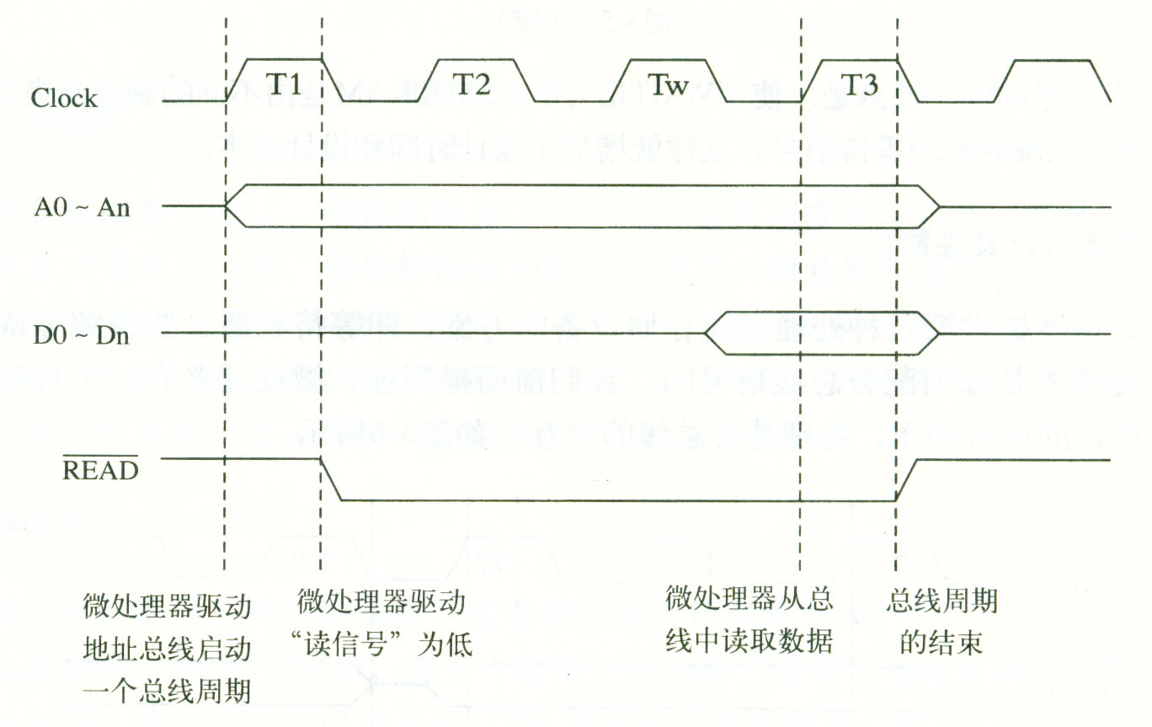
3.2 总 线
3.2.4 总线控制机制

Slide 23
3.3 直接内存访问
直接内存访问（DMA）
DMA是指从I/O设备读取数据写入内存或从内存读取数据写入I/O设备的电路，这两个过程都没有软件的参与。我们要解决的是内存访问发生冲突的问题。

Slide 24
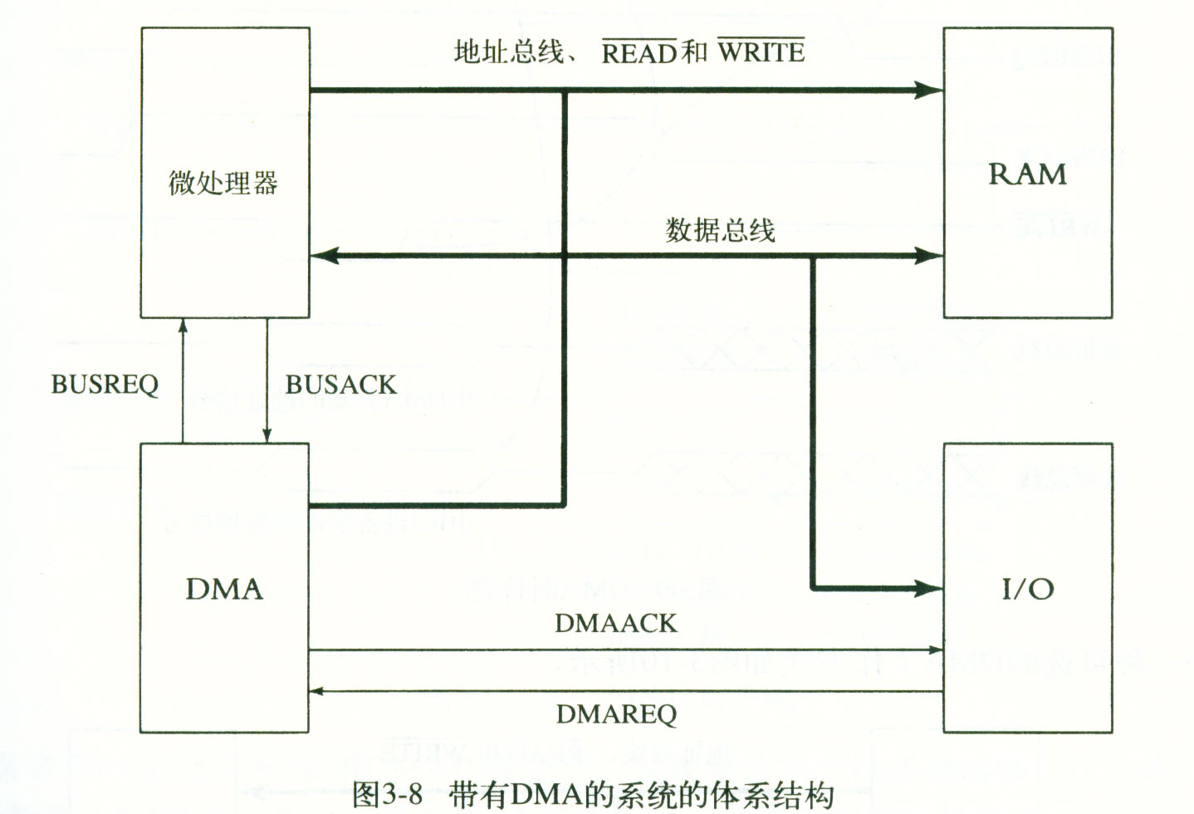
3.3 直接内存访问
DMA工作原理

Slide 25
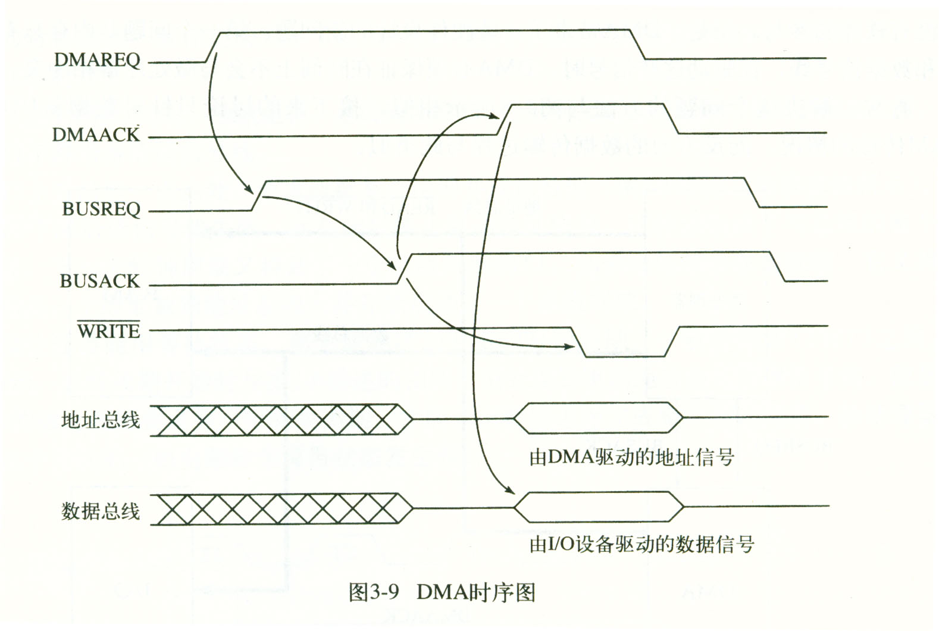
3.3 直接内存访问
DMA工作原理

Slide 26
3.4 中 断
1、中断程序
微处理器的特点之一是可以被中断，所谓中断是指CPU可以停止它正在执行的程序转而去执行其它程序，即中断程序。
2、中断请求
通知微处理器去运行中断程序的信号称为中断请求(IRQ)。输入可以是边沿触发，也可以是电平触发。

Slide 27
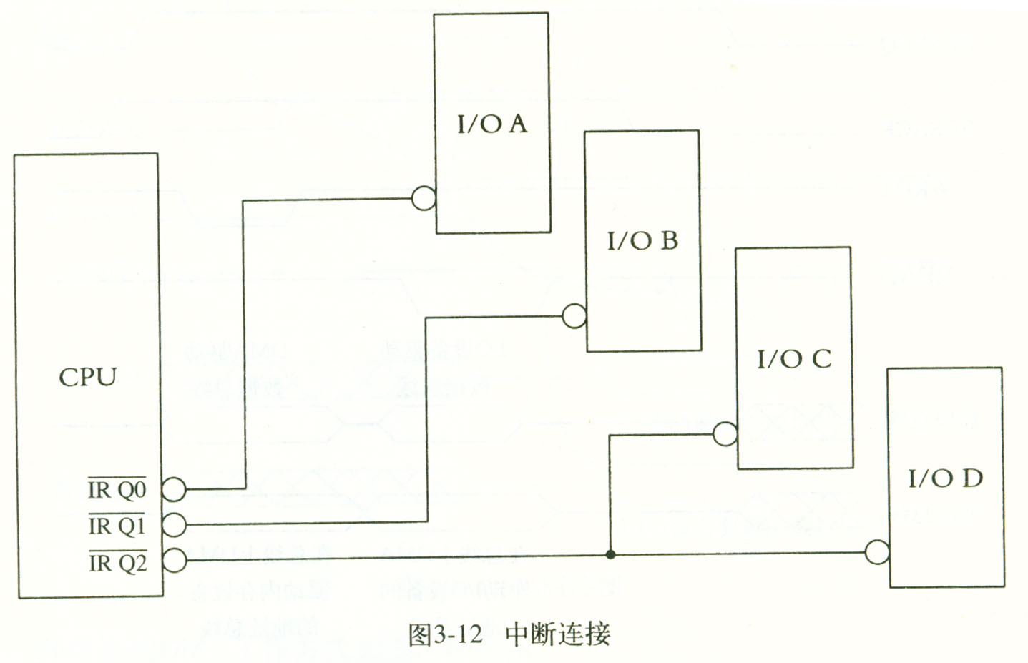
3.4 中 断

Slide 28
3.5 其它常用元器件
3.5.1 通用异步收发器和RS-232
通用异步收发器（UART）是最常用的设备之一，其目的是通过串行接口转换数据。
常用的串行接口标准是RS-232接口，该接口在计算机中的应用也是非常广泛的。

Slide 29
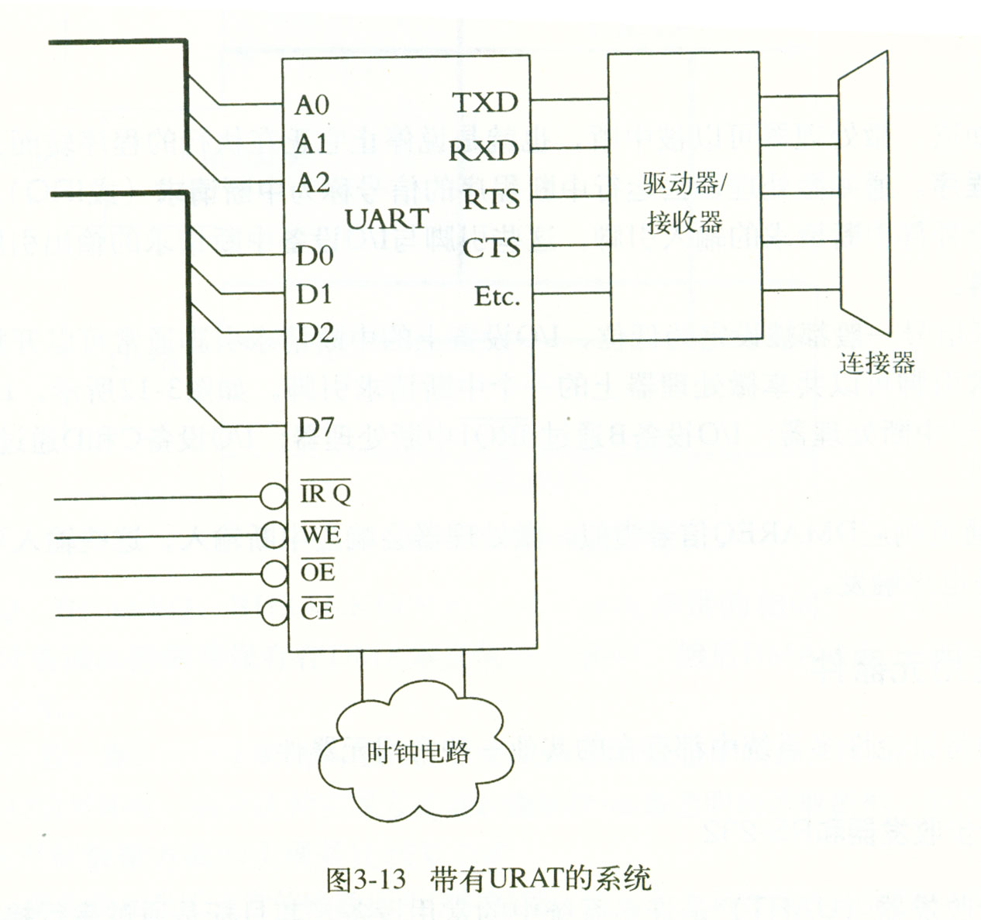
3.5 其它常用元器件
3.5.1 通用异步收发器和RS-232
右图是一个典型的UART，图的左边是地址线、数据线中断线、读写线和片选线。从微处理器的角度来看，UART等效于一个内存，只要在总线上设置符合时序的信号顺序，微处理器就可以与UART发送或接收数据了。
UART接口芯片需要一个时钟，这个时钟电路可以与微处理器的时钟分开，也可以共用，但必须是通用的位速率的整数倍，如14.7456MHz，它是28800bit/s的偶数倍。
右图的右边分别是位发送线（TXD）、位接收线（RXD）和一些控制线，这些控制线是RS-232中规定的标准控制线，如：发送请求（RTS）、发送终止（CTS）等。

Slide 30
3.5 其它常用元器件
3.5.1 通用异步收发器和RS-232
驱动器/接收器的作用：电平转换。
因为UART与RS-232不一致，所以，需要有一个电平转换电路，通常是一个芯片，如MAX232。

Slide 31
3.5 其它常用元器件
3.5.2 可编程逻辑阵列
CPU为了有效地控制其它元器件或/和外围设备，需要一些组合逻辑电路（胶合电路），组合逻辑电路一般由门电路来构建。

Slide 32
3.5 其它常用元器件
3.5.2 可编程逻辑阵列
我们需要什么？
1、PAL（Programmable Array Logic，可编程逻辑阵列）
PAL是一块芯片，它能提供许多可自由定义输入/输出信号的、任意连接的逻辑门电路。
2、PLD（Programmable Logic Devices，可编程逻辑设备）
又称为PAL编程器，它把用户在计算机上编写的 PAL 程序写入 PAL 芯片中，构造需要的胶合电路。

Slide 33
3.5 其它常用元器件
3.5.2 可编程逻辑阵列
我们怎么做？
1、建立开发环境
在PC上安装 PAL 生产商提供的开发软件。
2、编程与仿真测试
在 PAL 开发环境下，按照一定的语法结构，定义胶合电路的输入/输出端口，描述输出信号与输入信号之间的逻辑关系，并对编写的程序进行仿真测试。
3、构造胶合电路
将 PAL 芯片安装在 PAL 编程器上，通过PC机中的开发软件，将程序写入 PAL 芯片上。

Slide 34
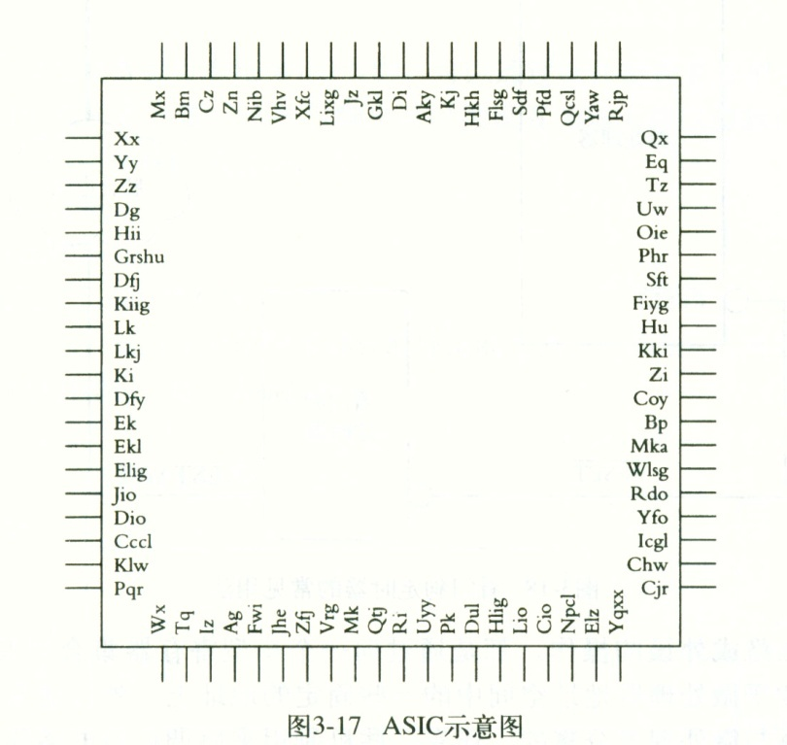
3.5 其它常用元器件
3.5.3 特定应用集成电路和 FPGA
特定应用集成电路（Application-Specific Integrated Circuits，ASIC）理论上包含有任何元器件，但许多 ASIC 中只有一个核，包括一个微处理器、一些适量的外设和必需的胶合电路。

Slide 35
3.5 其它常用元器件
3.5.3 特定应用集成电路和 FPGA
现场可编程门电路（Field-Programmable Gate Array，FPGA）是一个更大的 PAL，而且有一些门可由微处理器任意编程。如在有些系统中，每次系统启动时软件都要为 FPGA 编程。

Slide 36
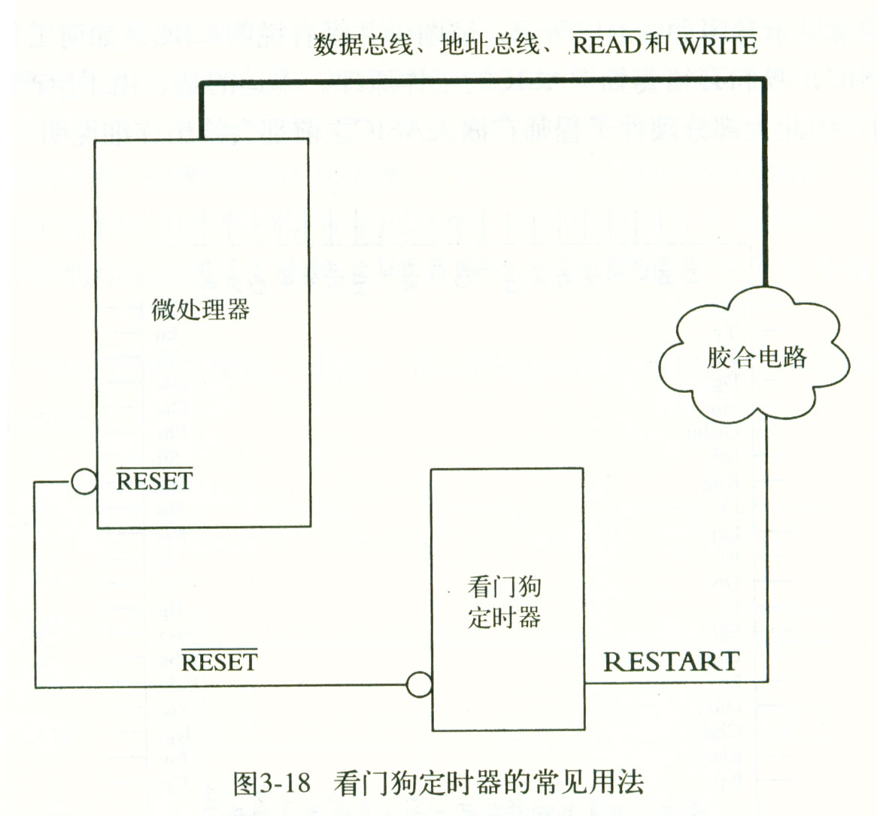
3.5 其它常用元器件
3.5.4 看门狗定时器
看门狗定时器是一个定时器电路, 一般有一个输入,叫喂狗(kicking the dog or service the dog),一个输出到MCU的RST端,MCU正常工作的时候,每隔一段时间输出一个信号到喂狗端,给WDT清零,如果超过规定的时间不喂狗,(一般在程序跑飞时),WDT 定时超过,就会给出一个复位信号到MCU,使MCU复位. 防止MCU死机.

Slide 37
3.6 与微处理器集成的元器件
在嵌入式系统中，除了微处理器以外还有大量的辅助电路，而有些微处理器中集成了一些辅助电路，这不仅减少电路的连线，增加可靠性，而且还给软件编程带来一些便利。
3.6.1 定时器
微处理器中一般会有一个或多个定时器。定时器本质上是一个计数器，通过统计微处理器时钟周期的数目，当定时器终止时将产生定时中断。
3.6.2 DMA
有些微处理器中也可能有 DMA 通道，这样就大大简化了总线竞争的处理过程。

Slide 38
3.6 与微处理器集成的元器件
3.6.3 I/O 引脚
微处理器提供有很多 I/O 引脚，可以通过软件编程直接把这些引脚设置为高电位（1）或低电位（0），用于数据输出或写入寄存器；也可以设置为输入脚以便软件可以读取寄存器或其它设备输出的数据。
I/O 引脚有很多应用。

Slide 39
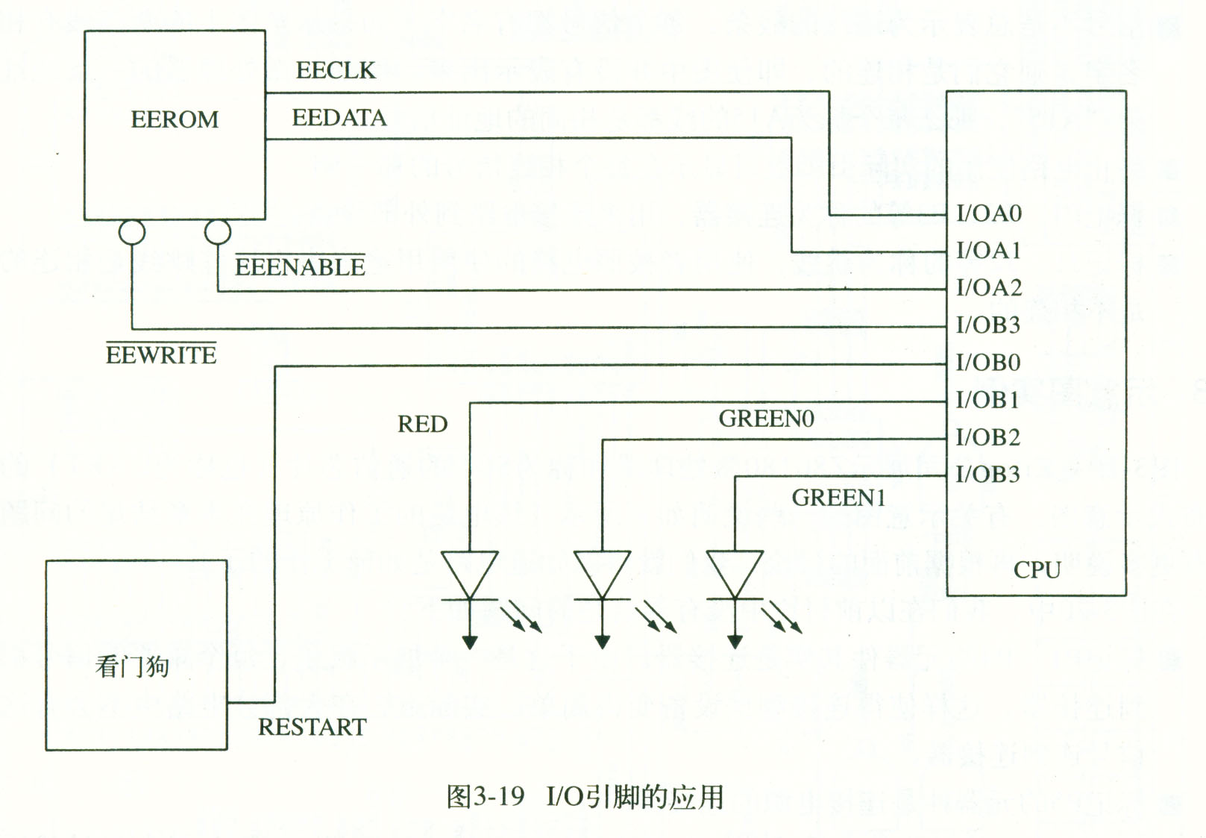
3.6 与微处理器集成的元器件
3.6.3 I/O 引脚
I/O 引脚的应用
驱动发光二极管；
重置看门狗定时器；
读取一个或两个引脚EEROM；
如果有多个RAM，超过了处理器能够分配地址的范围，支持从一个 RAM 切换到另一个 RAM。

Slide 40
3.6 与微处理器集成的元器件
3.6.4 地址解码
由地址产生RAM、ROM和各种外设芯片使能信号是一件麻烦的事情。某些微处理器提供地址解码，直接把 I/O引脚连接到芯片的使能端，软件一般要告诉微处理器输出哪个芯片的使能地址。
3.6.5 缓存和指令流水线
一般在微处理器中都有一个内存缓存，它们很小但运行速度很快，这样就可提高微处理器的效率。
微处理器内部还有指令流水线，指令按照期望的执行顺序排列。

Slide 41
3.7 电路原理图及其规范
3.7.1 电路原理图的规范
1、常见的元器件
从符号、编号、型号规格三个方面去理解和掌握。
电阻，电容，二极管，三极管，门电路，集成电路芯片
2、其它规定
1）信号
2）外部连接器
3）跳线
4）终止电路使用的实际引脚编号显示在每个连接信号那一侧。

Slide 42
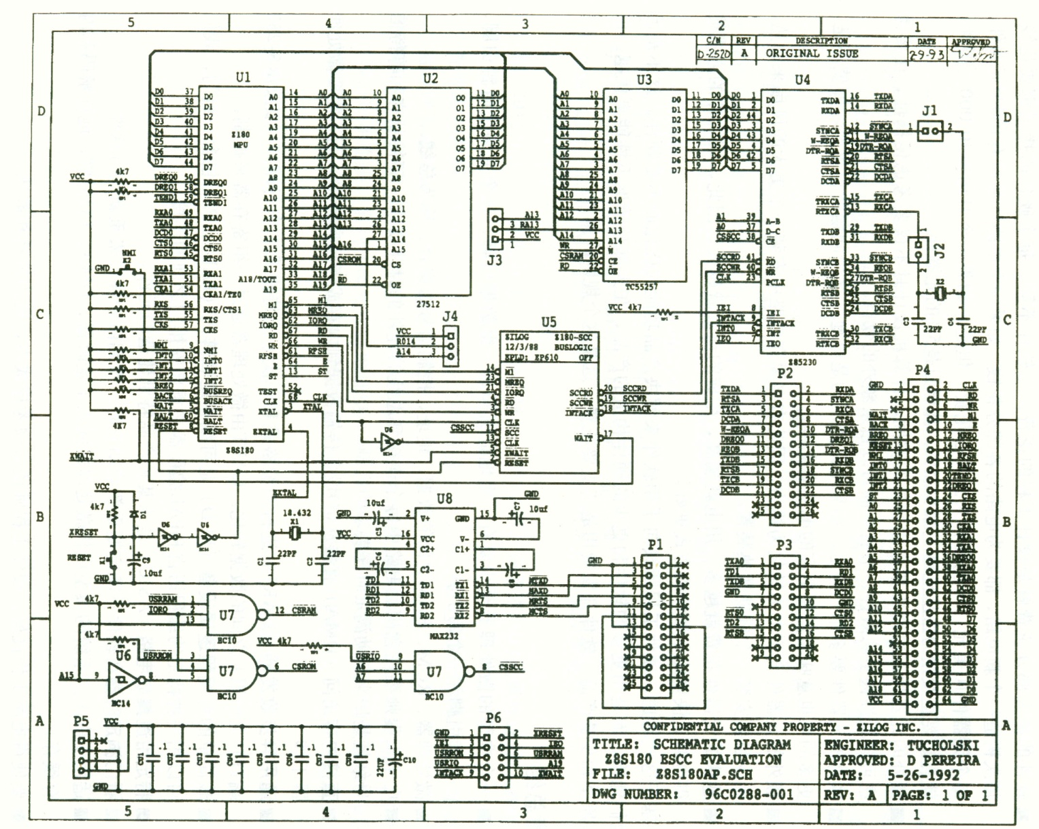
3.7 电路原理图及其规范
3.7.1 电路原理图的规范
3、电路原理图实例(右图)

Slide 43
本章作业
P46-47，1、3，4；

